Slide 1
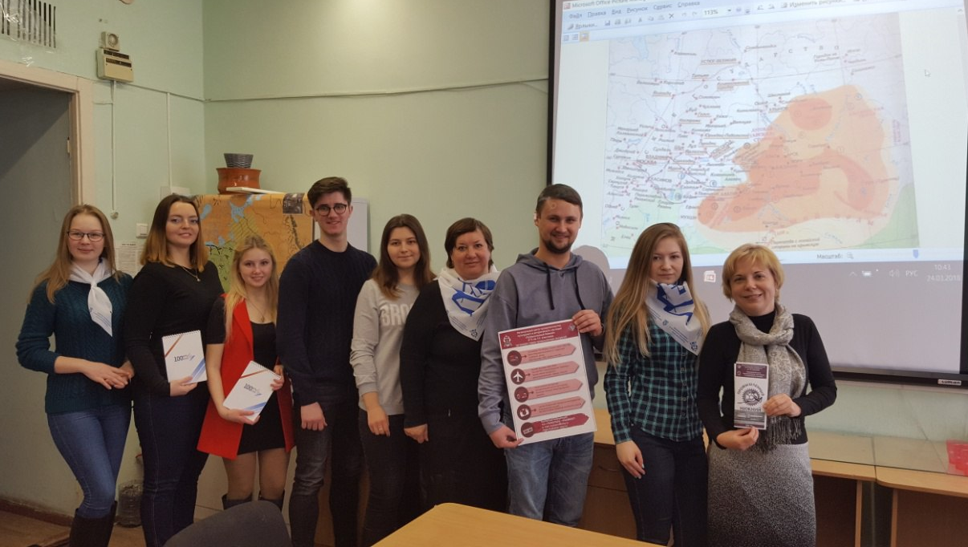
Проект «Промышленный Нижний»
волонтёрского отряда «ПромЭкскурсовод»
Создан 25 января 2018г. Нижний Новгород

Slide 2
Инициация социально-туристического проекта
Волонтерами- гидами/
экскурсоводами
Уникальные промышленные экскурсии по предприятиям и музеям
Для жителей и гостей Нижегородского региона

Slide 3
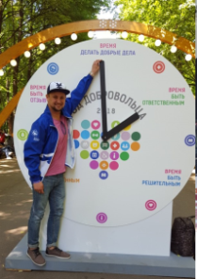
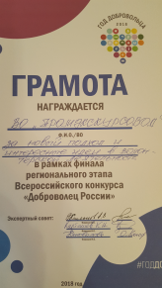
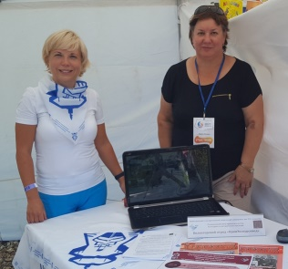
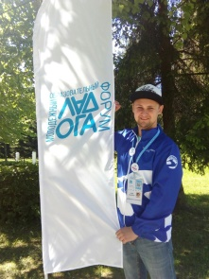
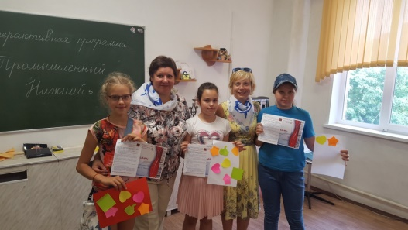
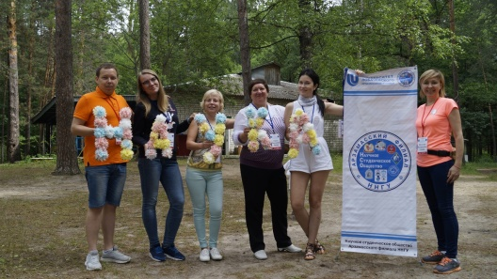
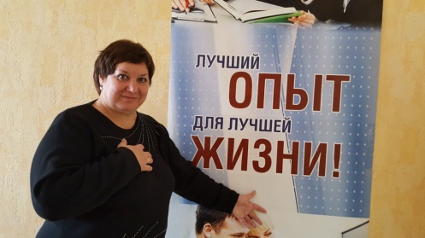
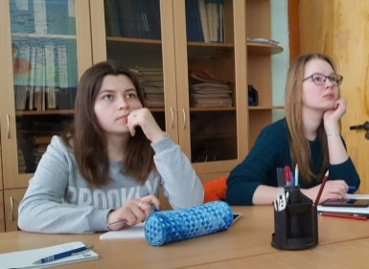
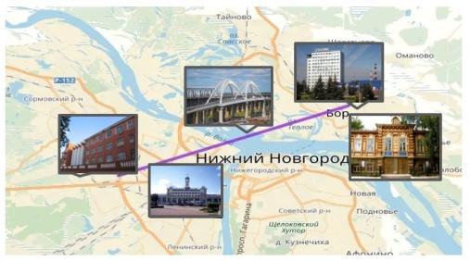
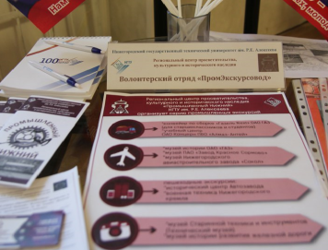
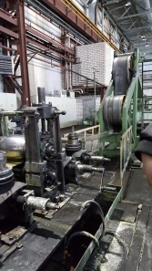
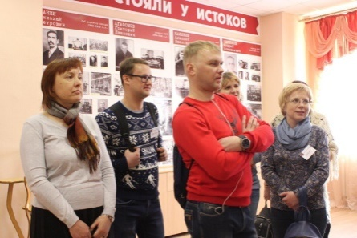
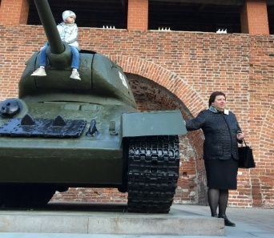
Презентация проекта на внешних фестивалях и форумах
Сопровождение культурных мероприятий региона
Обучение волонтёров-гидов
Разработка новых экскурсионных маршрутов
Проведение промышленных экскурсий

Slide 4
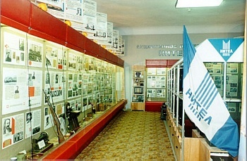
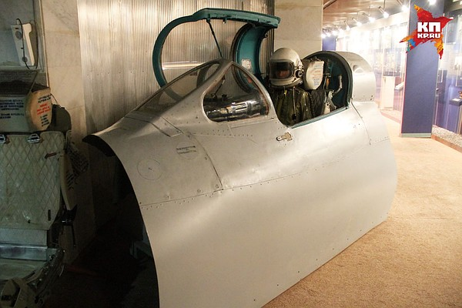
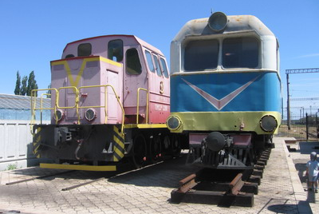
Экскурсии в музеи
ОАО «НИТЕЛ»
Нижегородский авиастроительный
завод «Сокол»
Истории развития железной дороги

Slide 5
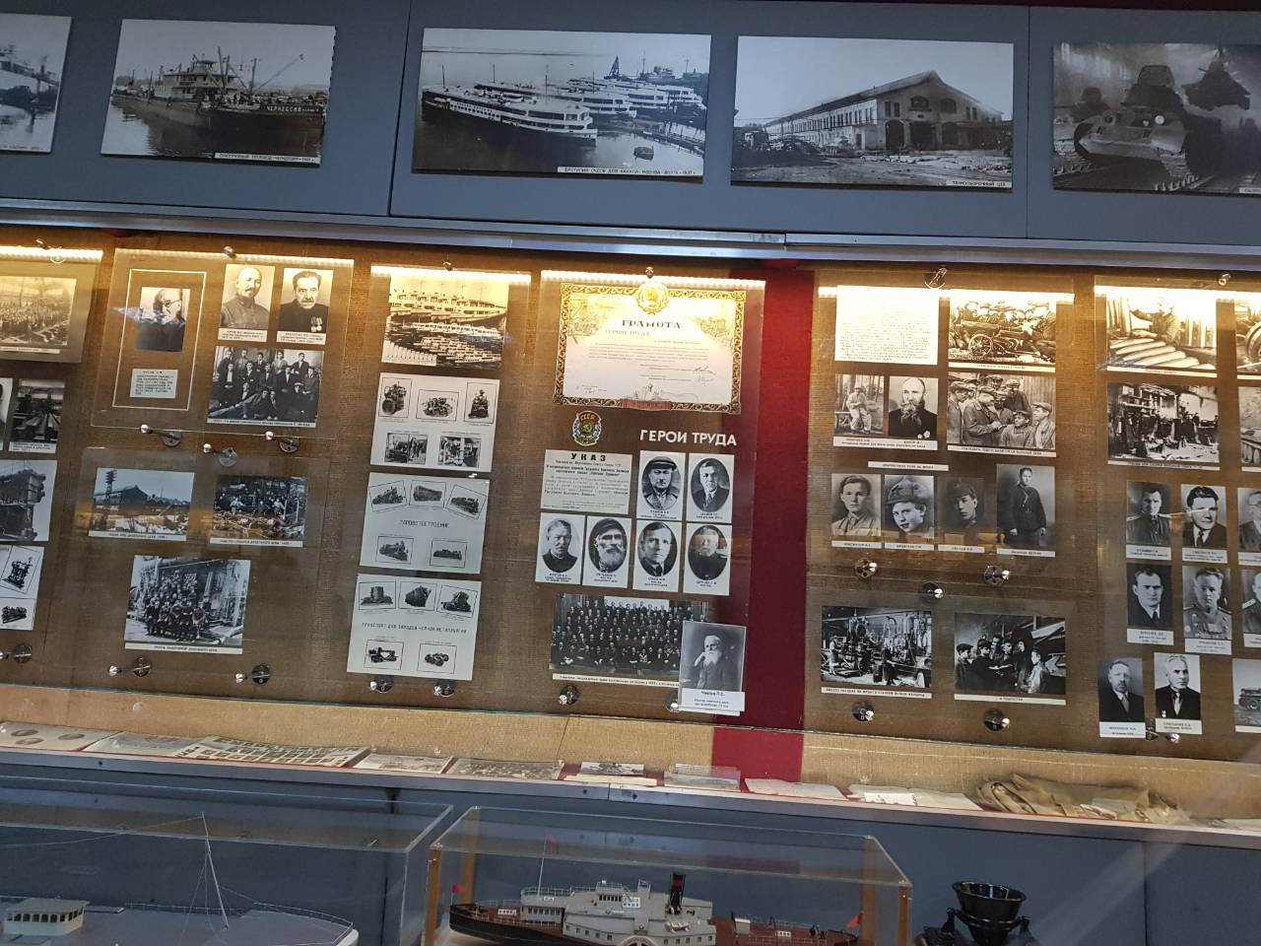
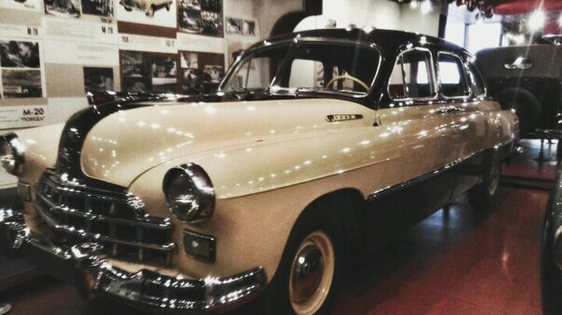
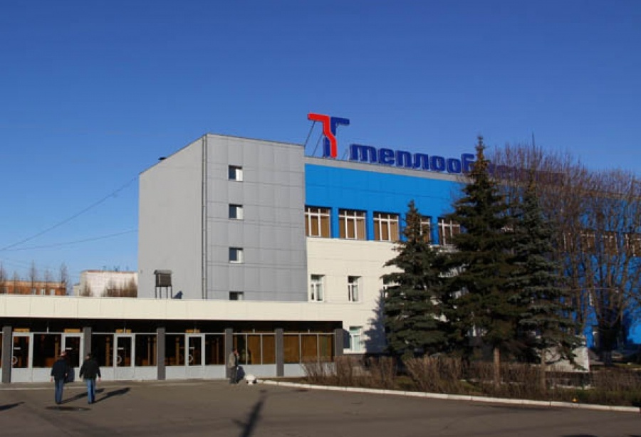
Комплексные экскурсии
Музей и производство
завода «Красное Сормово»
Музей и производство
завода «ГАЗ»
Музей и производство предприятия Теплообменник

Slide 6
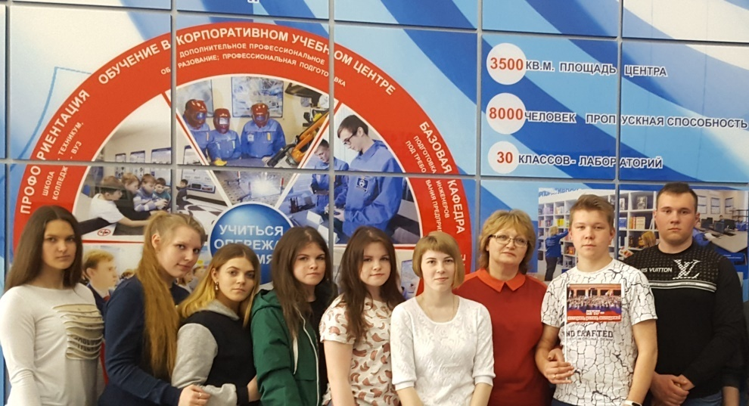
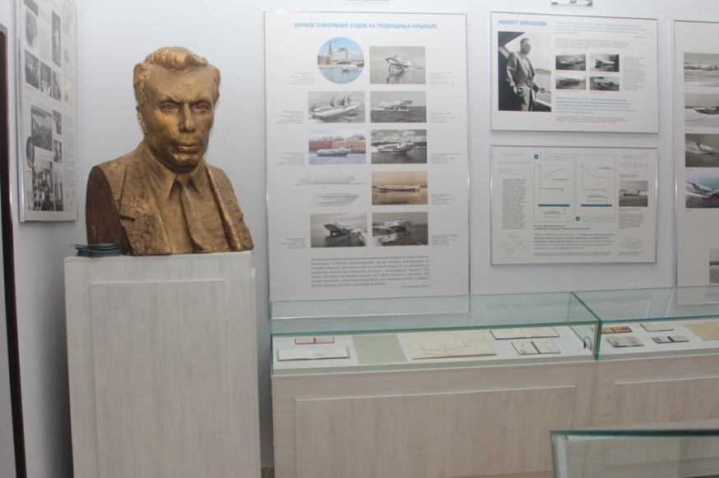
Экскурсии в учебные центры
ОАО «Концерн
ПВО «Алмаз-Антей»
Музей Нижегородского государственного технического университета им. Р.Е. Алексеева

Slide 7
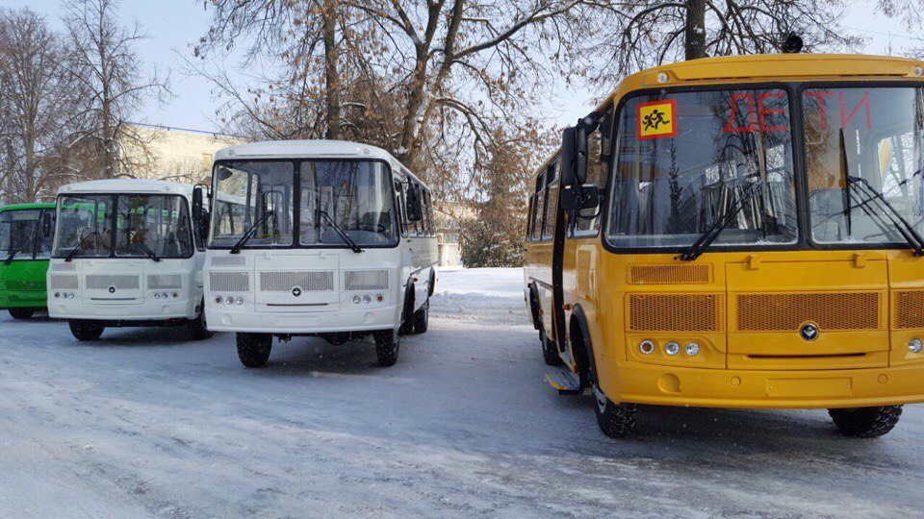
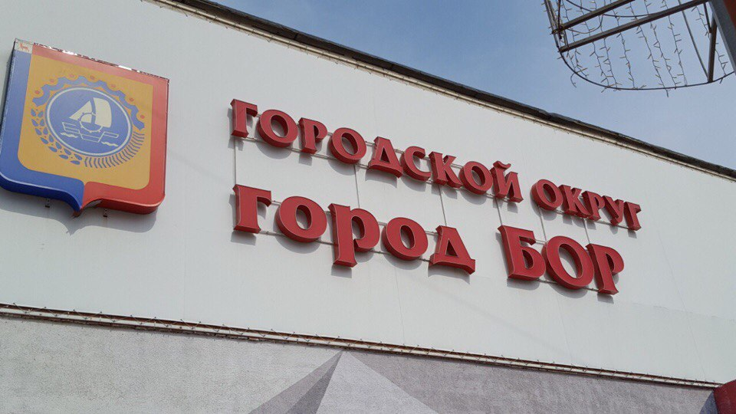
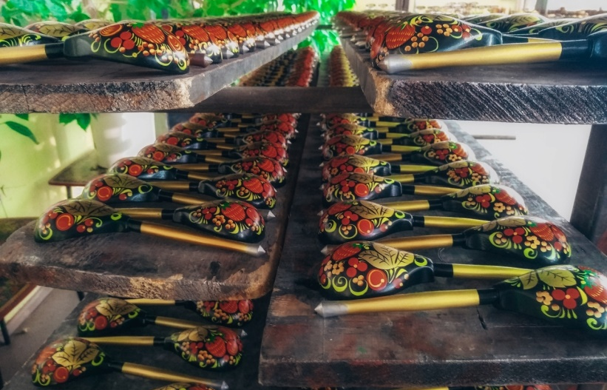
Комплексные экскурсии
Н.Новгород–Ворсма–Павлово
ножевая студия Ворсменского мастера, ЗАО «Медполимер ЛТД», ООО «Павловский автобусный завод», музей «ПАЗ»
Н.Новгород–Бор
Борский краеведческий музей, предприятие
АО «Борский трубный завод»,
ПО «Автостекло» и ООО «Посуда»
Н.Новгород-Семенов
ЗАО «Хохломская роспись» производство и ассортиментный кабинет

Slide 8
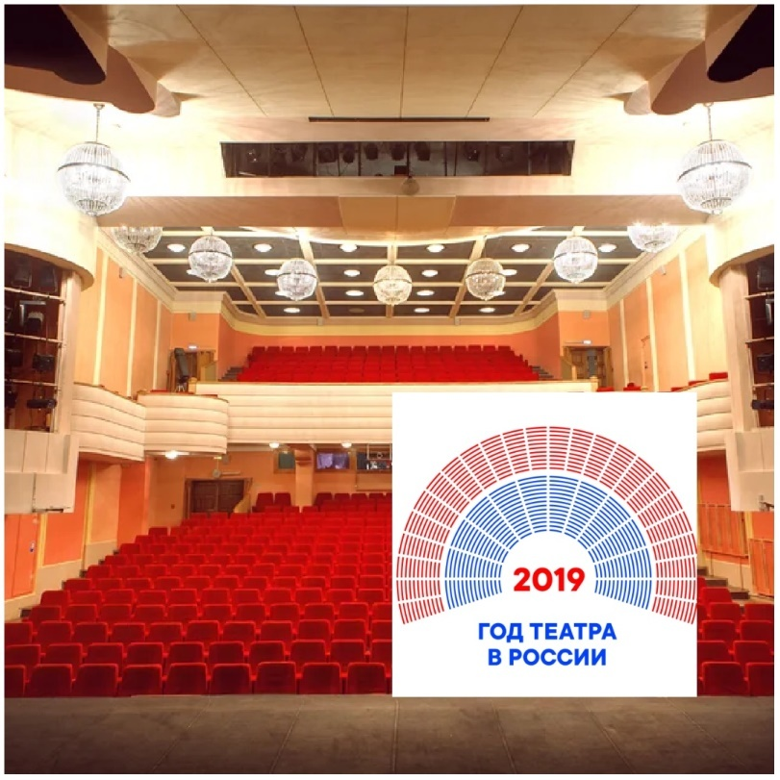
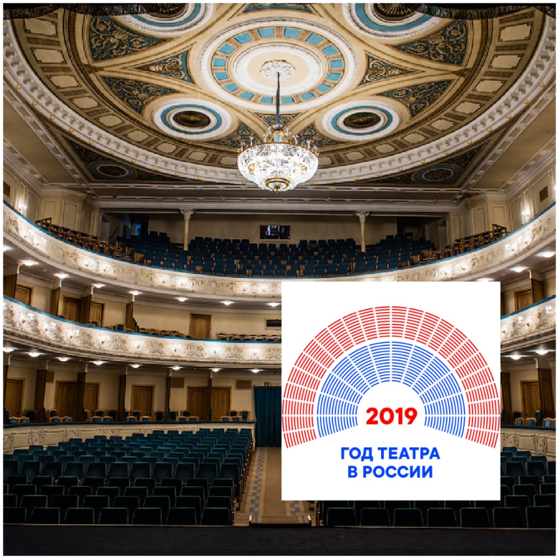
Экскурсии в театр
Инженерное закулисье
Нижегородскогого театра
комедии
Инженерное закулисье
Нижегородского государственного академического театра драмы
им. М.Горького

Slide 9
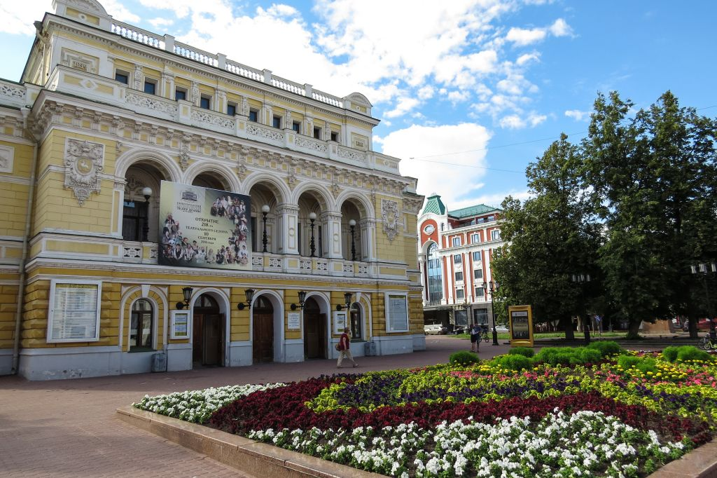
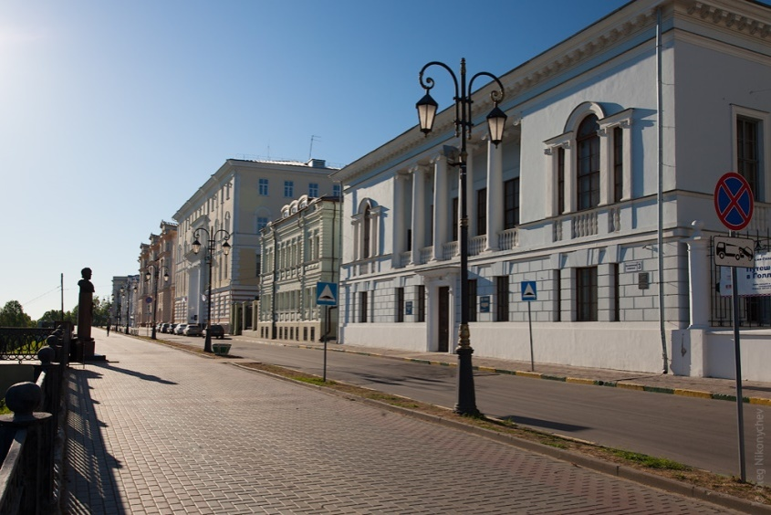
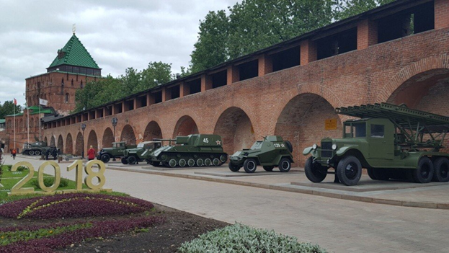
Экскурсионные пешеходные маршруты
Архитектурно-строительное пространство театров
(ул. Большая Покровская)
Достопримечательности
Верхне-Волжской набережной
Экспозиция
«Нижегородский Кремль как
кольцо обороны города.
Военная техника
Нижегородского Кремля»

Slide 10
Результат за 2018 г. и 2019 г. / план до 31.12.21
12
22
волонтеров
256
410
проведенных экскурсий
1243 / 3018 часов отработано
Отряд и волонтеры
официально добровольцырф.ru
16 / 25 экскурсионных маршрутов
3
8
трейлера к экскурсиям
2408
4907
экскурсантов
1534 молодёжи
104 иностранцев
Создан музей экспонатов с посещаемых промышленных объектов на территории
Нижегородского Государственного
Технического Университета
36
66
организаций в проекте
13 промышленных
9 образовательных
6 музеев
8 общественных
∞
наград, отзывов
Публикации в СМИ и
интернет пространство

Slide 11
Будем рады видеть Вас на наших экскурсиях
https://vk.com/promexkursovod e-mail: promekskursovod@mail.ru тел: +79063655228

